Slide 1
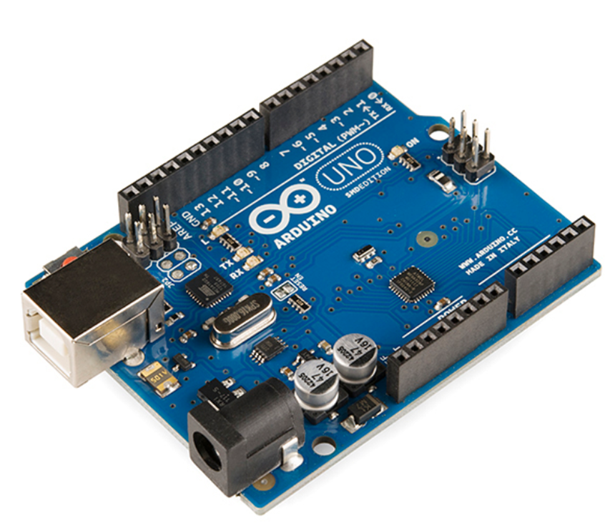
ARDUINO MICROCONTROLLER

Slide 2
Περιεχόμενα
Control Arduino car
Control led with Bluetooth
Remote control car with Bluetooth
Obstacle avoidance car
Remote control car
Line follower car
Line follower and obstacle avoiding car

Slide 3
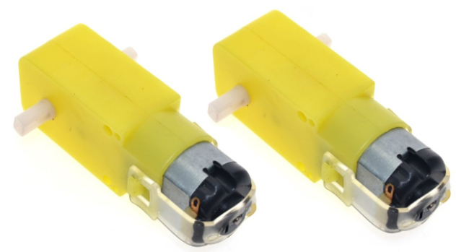
DC Gear Motor
Κάθε εφαρμογή έχει συγκεκριμένες απαιτήσεις ταχύτητας και ροπής. Όταν ένα φορτίο απαιτεί υψηλή ροπή σε χαμηλή ταχύτητα, η χρήση ενός μεγάλου κινητήρα DC ικανό να αναπτύξει τη ροπή δεν θα ήταν ιδανική και η απόδοση του συστήματος θα ήταν χαμηλή. Μια καλύτερη λύση σε τέτοιες περιπτώσεις είναι η εισαγωγή ενός μικροσκοπικού κινητήρα DC με γρανάζια. Αυτός ο κινητήρας παρέχει μεγαλύτερη απόδοση και είναι μια οικονομική λύση.

Slide 4
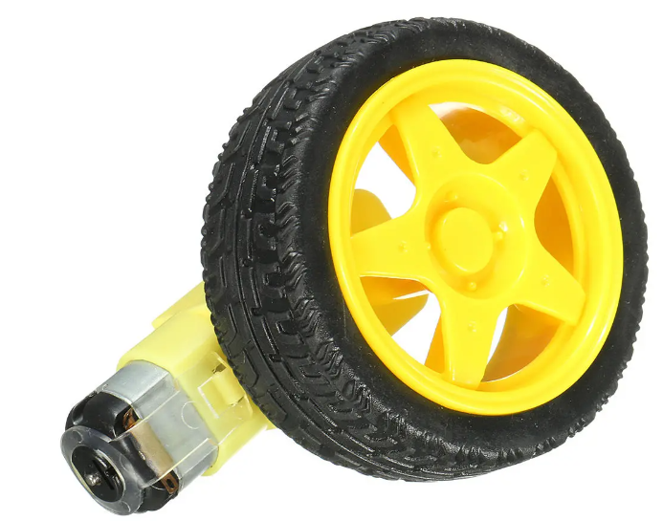
DC Gear Motor
O κινητήρα DC με γρανάζια(κιβώτιο ταχυτήτων), με τάση λειτουργίας DC 3V μπορεί να χρησιμοποιηθεί για την κίνηση ενός αυτοκινήτου.

Slide 5
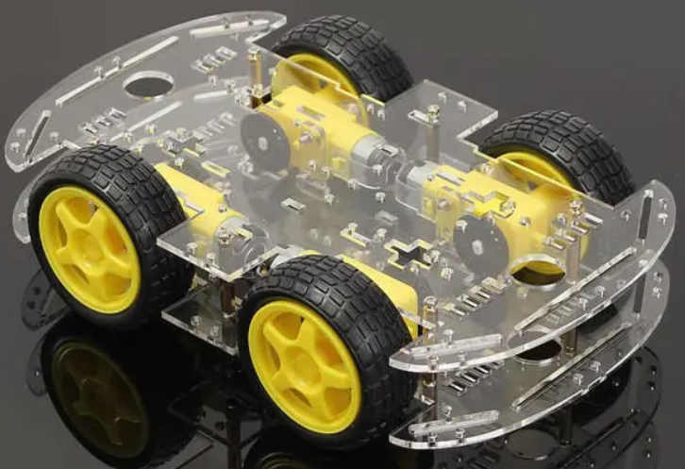
DC Gear Motor
Αυτό το είδος κινητήρα μπορούμε να το ελέγξουμε με τον ίδιο τρόπο που ελέγχουμε ένα κινητήρα dc, καθώς στην πραγματικότητα περιέχει ένα dc κινητήρα.

Slide 6
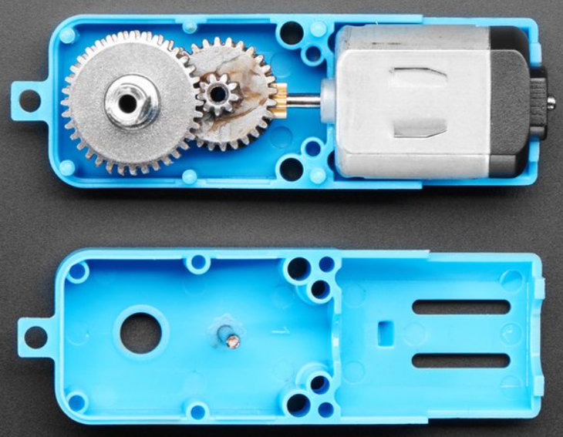
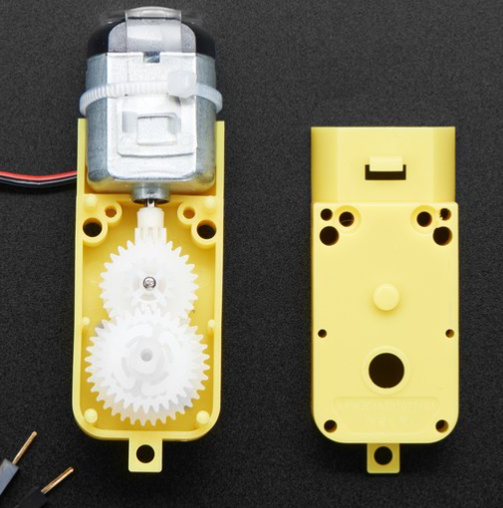
DC Gear Motor

Slide 7
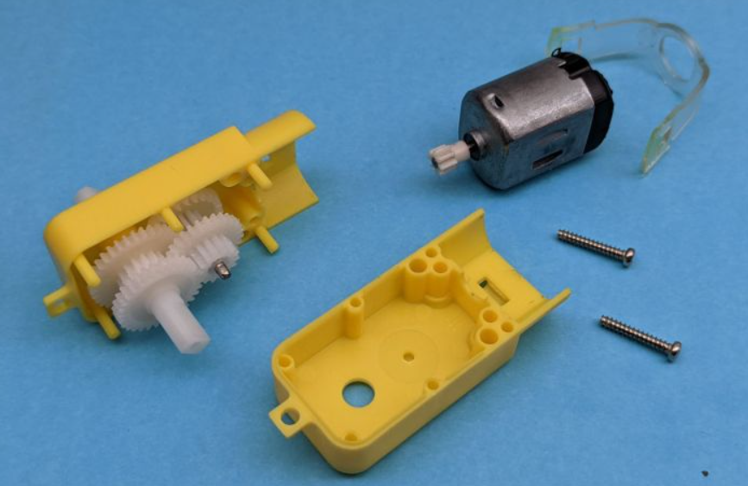
DC Gear Motor

Slide 8
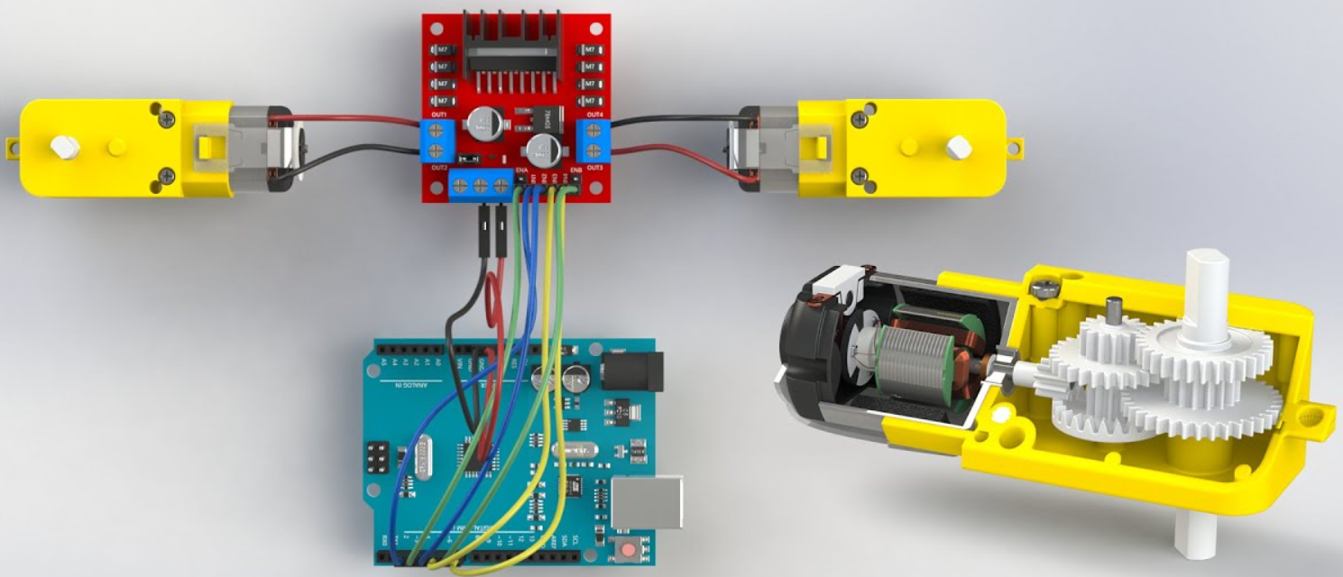
DC Gear Motor
Κατασκευαστικά κανένας κινητήρας δεν μπορεί να είναι ολόιδιος με έναν άλλο, και έτσι με ψηφιακό έλεγχο της ταχύτητας το αυτοκινητάκι δεν θα πηγαίνει ποτέ εντελώς ευθεία.

Slide 9
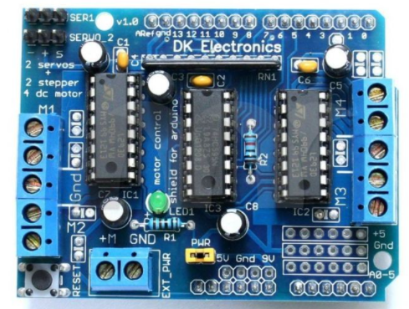
L293D Motor Driver Shield
Αν τα pins του Arduino δεν μας φτάνουν, τότε μπορούμε να χρησιμοποιήσουμε τα analog pins(A0-A5) ως digital pins.
Ότι χρειαζόμαστε μπορούμε να το
συνδέσουμε εδώ.

Slide 10
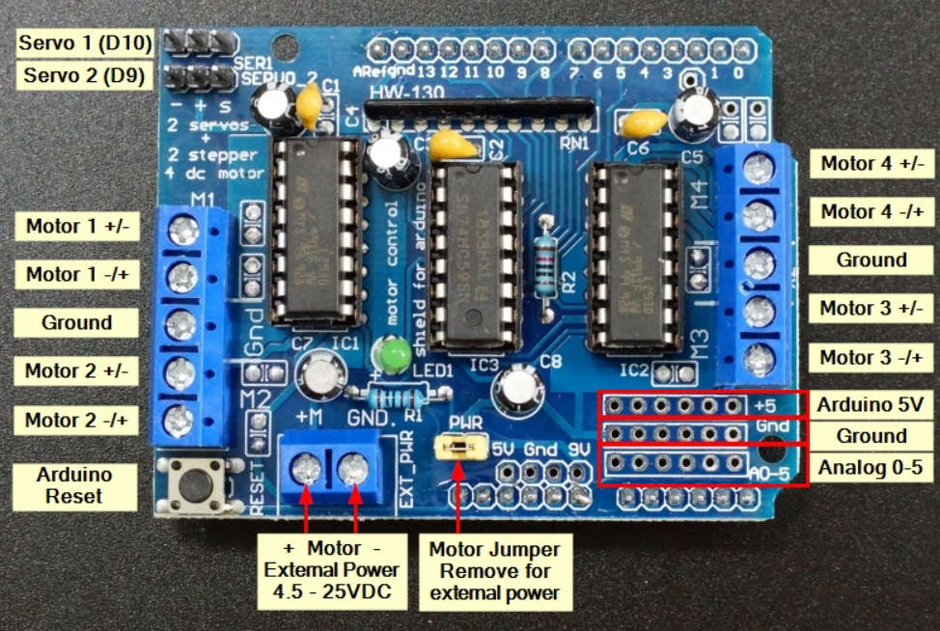

Slide 11
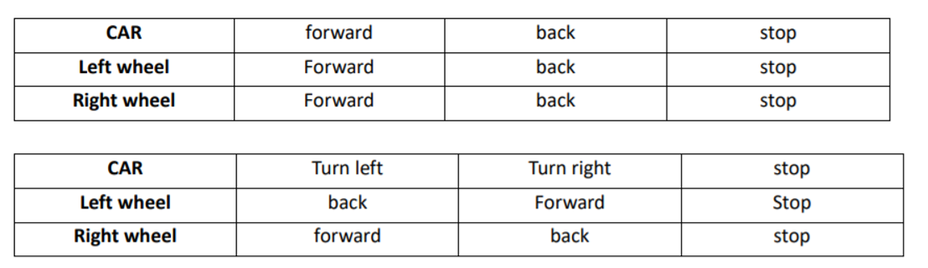
Arduino car

Slide 12
Project 1
Το αυτοκινητάκι να κινείται ευθεία για 3 δευτερόλεπτα, έπειτα να στρίβει δεξιά κατά περίπου 90 μοίρες, ξανά ευθεία, στροφή αριστερά και ευθεία.
Υλικά:
Arduino car(Motor driver, gear motors)

Slide 13
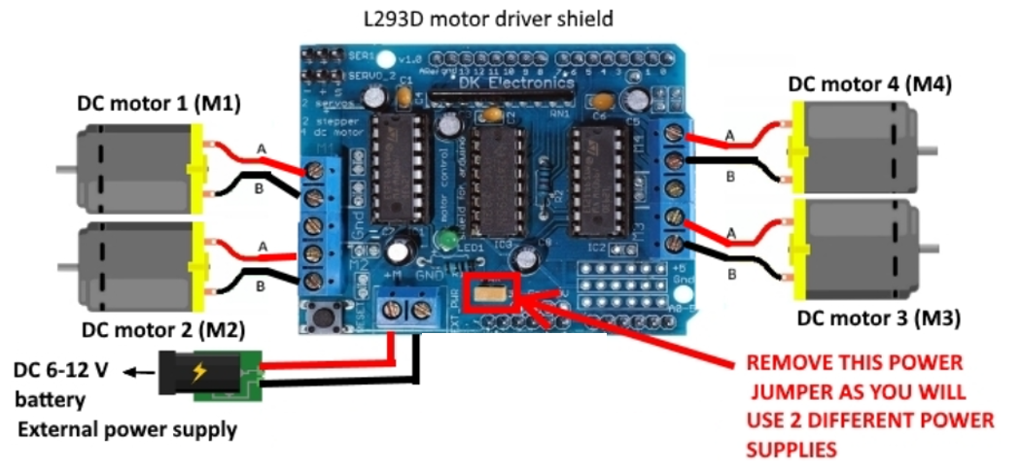

Project 1

Slide 14
Project 1
#include <AFMotor.h>
AF_DCMotor motor1(1);
AF_DCMotor motor2(2);
AF_DCMotor motor3(3);
AF_DCMotor motor4(4);
void setup(){
//Set initial speed of the motor motor1.setSpeed(200);
motor2.setSpeed(200);
motor3.setSpeed(200);
motor4.setSpeed(200);}
void loop(){
uint8_t i;
// Turn on motors motor1.run(FORWARD); motor2.run(FORWARD); motor3.run(FORWARD); motor4.run(FORWARD);
delay(3000);

Slide 15
Project 1
//Turn right
motor1.run(FORWARD); motor2.run(FORWARD); motor3.run(BACKWARD); motor4.run(BACKWARD);
delay(1250);
// Turn on motors motor1.run(FORWARD); motor2.run(FORWARD); motor3.run(FORWARD); motor4.run(FORWARD);
delay(3000);
//Turn left
motor1.run(BACKWARD); motor2.run(BACKWARD); motor3.run(FORWARD); motor4.run(FORWARD);
delay(1250);
// Turn on motors motor1.run(FORWARD); motor2.run(FORWARD); motor3.run(FORWARD); motor4.run(FORWARD);
delay(3000);

Slide 16
Project 1
// Turn off motors motor1.run(RELEASE); motor2.run(RELEASE); motor3.run(RELEASE); motor4.run(RELEASE);
delay(3000);}

Slide 17
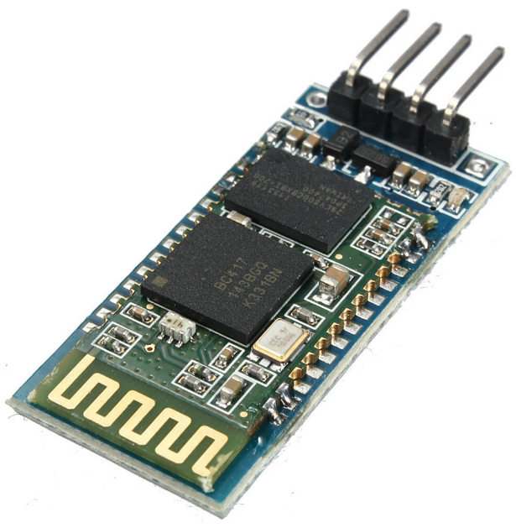
Bluetooth HC-06
Συσκευή ασύρματης επικοινωνίας
Μπορεί να επικοινωνήσει
ασύρματα με κάθε άλλη συσκευή
που έχει επίσης Bluetooth.
Λειτουργεί και ως πομπός και ως
δέκτης (Receiver & Transmitter).
Το συγκεκριμένο μοντέλο (HC-06)
λειτουργεί μόνο ως δέκτης.

Slide 18
Bluetooth HC-06
Προσοχή τα ψηφιακά pins 0 και 1 του Arduino τα χρησιμοποιούμε μόνο για σειριακή επικοινωνία.
RX(pin 0):Για λήψη δεδομένων.
TX(pin 1):Για αποστολή δεδομένων.
Το RX της μίας συσκευής πρέπει να συνδέεται με το TX της άλλης.

Slide 19
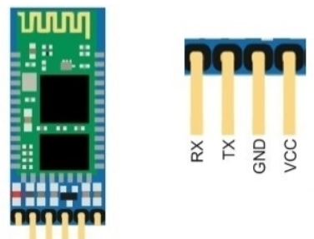
Bluetooth
Όσο το Bluetooth είναι συνδεδεμένο, δεν μπορούμε να ανεβάσουμε νέο κώδικα στο Arduino.

Slide 20
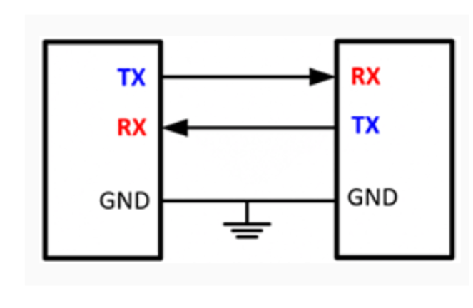
Το RX του Bluetooth συνδέεται στο TX του Arduino (PIN 1)
Το TX του Bluetooth συνδέεται στο RX του Arduino (PIN 0)

Slide 21

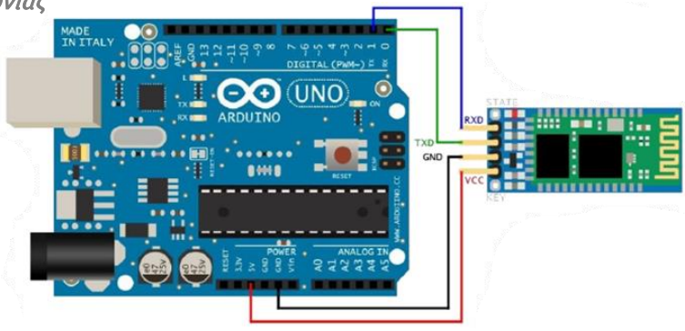
Bluetooth

Slide 22

Bluetooth HC-06
Ανεβάζουμε τον κώδικα στο Arduino.
Συνδέουμε το Bluetooth(HC=06) με το κινητό με κωδικό 1234.
Κατεβάζουμε μια εφαρμογή στο κινητό για τον έλεγχο του led και των κινητήρων.

Slide 23
Βασικές εντολές
int x = Serial.available();
Βλέπει το πόσα bytes περιμένουν να διαβαστούν.
πχ: “10” -> 2 ή “180” -> 3.
char x = Serial.read();
Διαβάζει τον πρώτο χαρακτήρα στην σειρά.
Όταν ανάβουμε το led από την εφαρμογή στο κινητό μας το Arduino διαβάζει τον χαρακτήρα ‘a’ και όταν το κλείνουμε τον χαρακτήρα ‘b’.

Slide 24
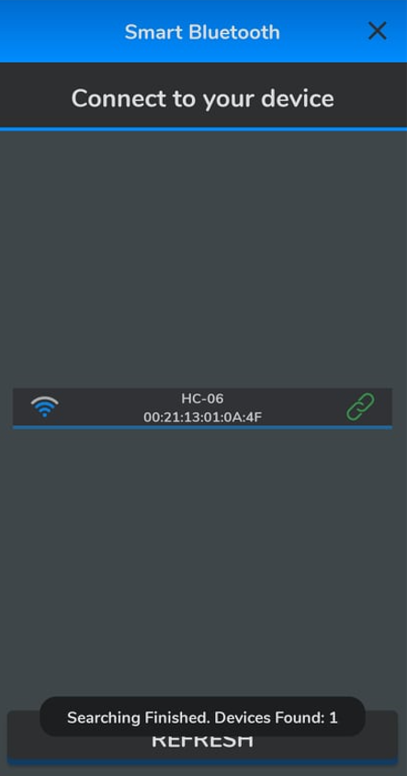

Slide 25
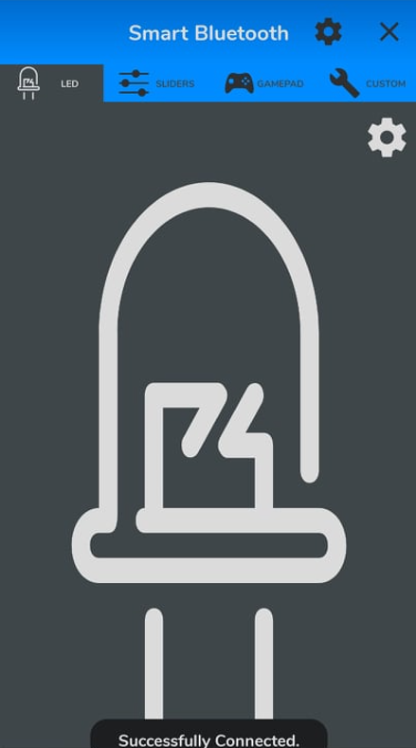
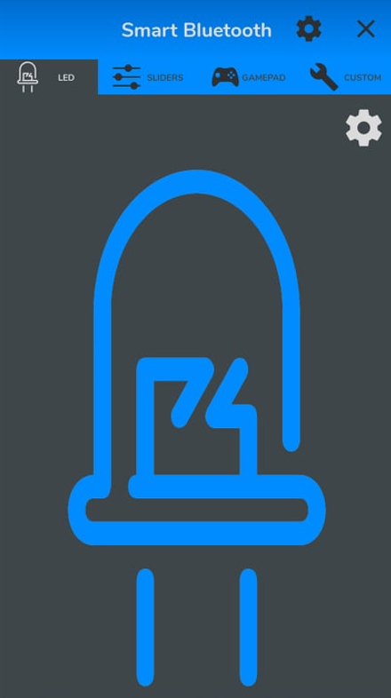

Slide 26
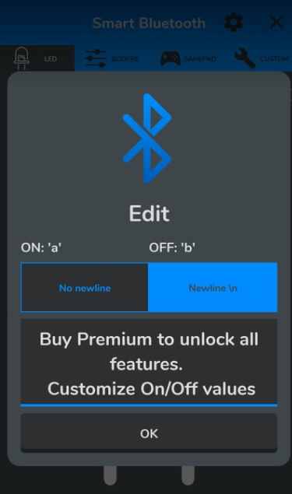
Από τις ρυθμίσεις μπορούμε να δούμε τους χαρακτήρες που αναφέραμε παραπάνω για τον έλεγχο του led.

Slide 27
Project 2
Να ελέγχουμε ένα led από το κινητό μας με την εφαρμογή smart Bluetooth.
Υλικά:
led, αντίσταση 220 ohm
Bluetooth HC-06

Slide 28
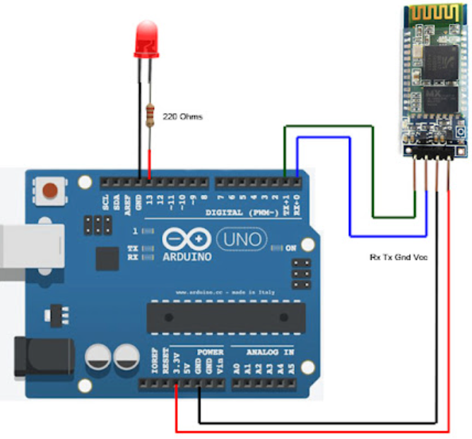
Project 2

Slide 29
Project 2
#define led 13
void setup(){
Serial.begin(9600);
pinMode(led, OUTPUT);}
void loop(){
if(Serial.available())
{
char c = Serial.read();
if(c == 'a'){
digitalWrite(led, HIGH);}
else if(c == 'b'){
digitalWrite(led, LOW);}
delay(50);}
}

Slide 30
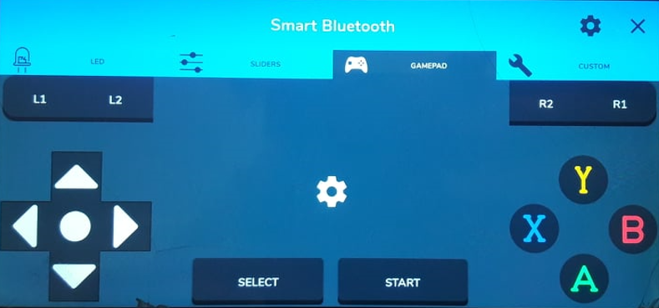
Bluetooth HC-06
Εφαρμογή smart Bluetooth

Slide 31
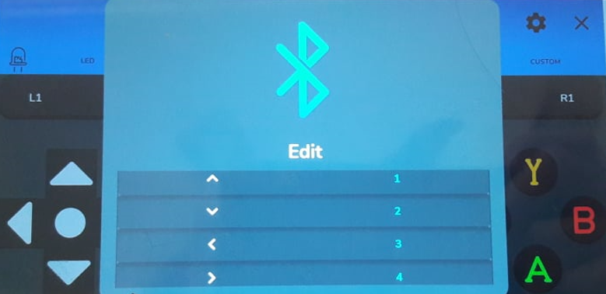
Bluetooth HC-06
Από τις ρυθμίσεις μπορούμε να δούμε τους χαρακτήρες που θα χρησιμοποιήσουμε για τον έλεγχο του αυτοκινήτου.

Slide 32
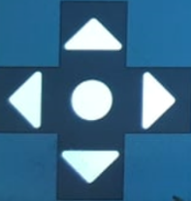
Βασικές εντολές
Όταν πατάμε τα διπλανά κουμπιά από την εφαρμογή στο κινητό μας το Arduino διαβάζει τους παρακάτω χαρακτήρες:
Επάνω -> 1
Κάτω -> 2
Αριστερά -> 3
Δεξιά -> 4
Stop -> 5

Slide 33
Project 3
Να προγραμματίσουμε το αυτοκινητάκι έτσι ώστε να μπορούμε να το ελέγχουμε ασύρματα με την χρήση της εφαρμογής smart Bluetooth (Remote control car with Bluetooth).
Υλικά:
Arduino car(Motor driver, gear motors)
Bluetooth HC-06

Slide 34
Project 3

Slide 35
Project 3

Slide 36
Project 3
#include <AFMotor.h>
AF_DCMotor motor1(1);
AF_DCMotor motor2(2);
AF_DCMotor motor3(3);
AF_DCMotor motor4(4);
void setup(){
Serial.begin(9600);//Set initial //speed of the motor and stop motor1.setSpeed(200); motor2.setSpeed(200); motor3.setSpeed(200); motor4.setSpeed(200);}
void loop(){
uint8_t i;
if(Serial.available()){
char c = Serial.read(); Serial.println(c);
if(c == '1'){
motor1.run(FORWARD); motor2.run(FORWARD); motor3.run(FORWARD); motor4.run(FORWARD);}

Slide 37
Project 3
else if(c == '2'){ motor1.run(BACKWARD); motor2.run(BACKWARD); motor3.run(BACKWARD); motor4.run(BACKWARD);}
else if(c == '3'){ motor1.run(BACKWARD); motor2.run(BACKWARD); motor3.run(FORWARD); motor4.run(FORWARD);}
else if(c == '4'){ motor1.run(FORWARD); motor2.run(FORWARD); motor3.run(BACKWARD); motor4.run(BACKWARD);}
else if(c == '5'){ motor1.run(RELEASE); motor2.run(RELEASE); motor3.run(RELEASE); motor4.run(RELEASE);}
delay(50);}}

Slide 38
Project 4
Να προγραμματίσουμε το αυτοκινητάκι έτσι ώστε να αποφεύγει οποιοδήποτε εμπόδιο συναντήσει (Obstacle avoidance car).
Υλικά:
Arduino car(Motor driver, gear motors)
Ultrasonic sensor
Servo motor

Slide 39
Project 4

Slide 40
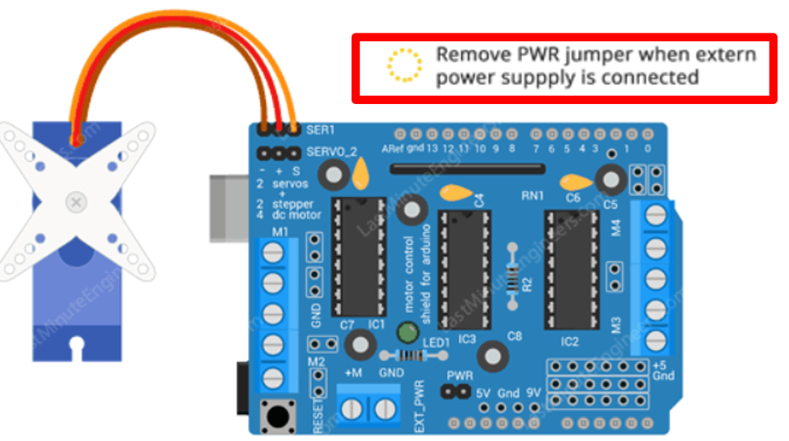
Project 4

Slide 41
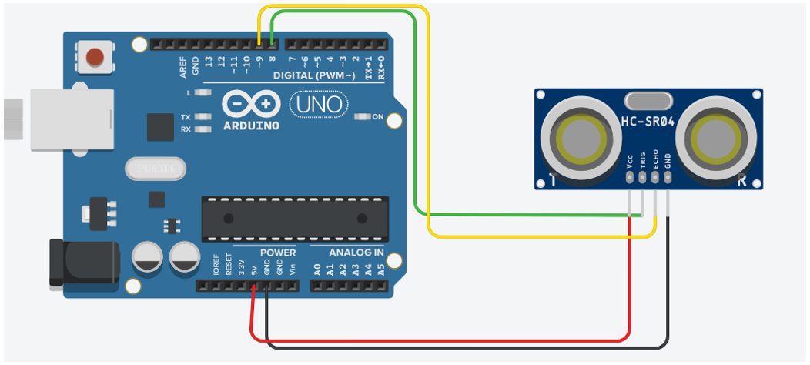
Project 4

Slide 42
Project 4
#include <AFMotor.h>
#include <Servo.h>
#include <NewPing.h>
#define echo_pin A4
#define Trig_pin A5
#define servo_pin 10
#define MAX_DISTANCE 200
#define MAX_SPEED 200
NewPing mysonar(Trig_pin, echo_pin, MAX_DISTANCE);
Servo myservo;
AF_DCMotor motor1(1);
AF_DCMotor motor2(2);
AF_DCMotor motor3(3);
AF_DCMotor motor4(4);
boolean goesForward = false;
void setup(){
Serial.begin(9600); myservo.attach(servo_pin); myservo.write(90);
delay(50);

Slide 43
Project 4
motor1.setSpeed(MAX_SPEED); motor2.setSpeed(MAX_SPEED); motor3.setSpeed(MAX_SPEED); motor4.setSpeed(MAX_SPEED);}
void loop(){
int distance = Readping(); Serial.println(distance);
int distanceR = 0;
int distanceL = 0;
delay(100);
if(distance < 20){
Stop();
delay(100);
Backward();
delay(500);
Stop();
delay(200);
distanceR = Lookright(); delay(200);
distanceL = Lookleft();
delay(200);

Slide 44
Project 4
if(distanceR >= distanceL){
Right();
Stop();}
else{
Left();
Stop();}}
else{
Forward();}}
//Functions
int Lookright(){ myservo.write(0);
delay(500);
int distance = Readping(); delay(100);
myservo.write(90);
delay(50);
return distance;}

Slide 45
Project 4
int Lookleft(){
myservo.write(180);
delay(500);
int distance = Readping(); delay(100);
myservo.write(90);
delay(50);
return distance;}
int Readping(){
int cm = mysonar.ping_cm();
if (cm==0){
cm=250;}
return cm;}
void Forward(){
if(!goesForward){
goesForward = true; motor1.run(FORWARD); motor2.run(FORWARD); motor3.run(FORWARD); motor4.run(FORWARD);
// slowly bring the speed up to avoid loading down the batteries too quickly.

Slide 46
Project 4
for (int speed1 = 0; speed1 < MAX_SPEED; speed1 += 2){ motor1.setSpeed(speed1); motor2.setSpeed(speed1); motor3.setSpeed(speed1); motor4.setSpeed(speed1); delay(5);}}}
void Backward(){
goesForward = false; motor1.run(BACKWARD); motor2.run(BACKWARD); motor3.run(BACKWARD); motor4.run(BACKWARD);
// slowly bring the speed up to avoid loading down the batteries too quickly.
for (int speed1 = 0; speed1 < MAX_SPEED; speed1 += 2){ motor1.setSpeed(speed1); motor2.setSpeed(speed1); motor3.setSpeed(speed1); motor4.setSpeed(speed1);
delay(5);}}

Slide 47
Project 4
void Right(){
motor1.run(FORWARD); motor2.run(FORWARD); motor3.run(BACKWARD); motor4.run(BACKWARD);
delay(1300); motor1.run(FORWARD); motor2.run(FORWARD); motor3.run(FORWARD); motor4.run(FORWARD);}
void Left(){
motor1.run(BACKWARD); motor2.run(BACKWARD); motor3.run(FORWARD); motor4.run(FORWARD);
delay(1300);
motor1.run(FORWARD); motor2.run(FORWARD); motor3.run(FORWARD); motor4.run(FORWARD);}
void Stop(){
motor1.run(RELEASE); motor2.run(RELEASE); motor3.run(RELEASE); motor4.run(RELEASE);}

Slide 48
Project 5
Να προγραμματίσουμε το αυτοκινητάκι έτσι ώστε να μπορούμε να το ελέγχουμε με ένα τηλεχειριστήριο (Remote control car).
Υλικά:
Arduino car(Motor driver, gear motors)
Ir receiver
Remote control

Slide 49
Project 5

Slide 50
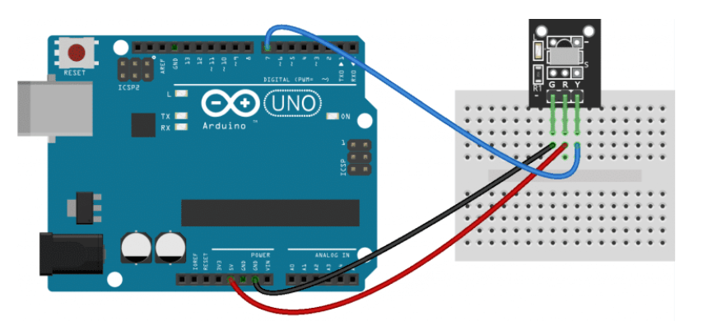
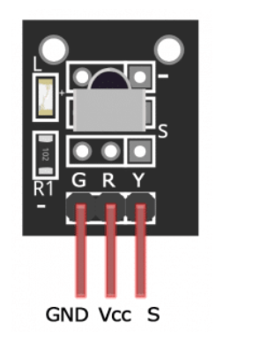
Project 5

Slide 51
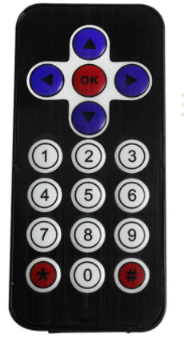
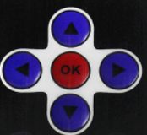
Project 5

Slide 52
Project 5
Αρχικά πρέπει να τρέξουμε ένα πρόγραμμα που θα τυπώνει στο serial monitor τις τιμές που στέλνει κάθε κουμπί του τηλεχειριστηρίου στο Arduino, στο 16δικό σύστημα.
Εμείς θα χρησιμοποιήσουμε τα κουμπιά που φαίνονται παρακάτω, οπότε μόνο αυτά μας ενδιαφέρουν.

Slide 53
Project 5, find keys of remote control
#include <IRremote.h>
const int RECV_PIN = A3;
IRrecv irrecv(RECV_PIN); decode_results results;
unsigned long key_value = 0;
void setup(){
Serial.begin(9600); irrecv.enableIRIn();}
//irrecv.blink13(true);
void loop(){
if (irrecv.decode(&results)){
if (results.value == 0XFFFFFFFF) results.value = key_value; Serial.println(results.value, HEX);}
//print key at HEX system. key_value = results.value; irrecv.resume();}

Slide 54
Project 5
Η βιβλιοθήκη IRremote χρησιμοποιεί χρονοδιακόπτη 2 (TIMER 2) και η έξοδος κινητήρων 1 και 2 χρησιμοποιεί επίσης χρονοδιακόπτη 2 (TIMER 2), οπότε υπάρχει σύγκρουση των δύο βιβλιοθηκών (IRremote και AFMotor).
Οπότε θα λειτουργούν μόνο οι δύο κινητήρες (3 και 4), ενώ οι άλλοι δύο δε θα λειτουργούν.
Για να λύσουμε αυτό το πρόβλημα πρέπει να πάμε στο αρχείο IRTimer.cpp.h που βρίσκεται μέσα στη βιβλιοθήκη.

Slide 55
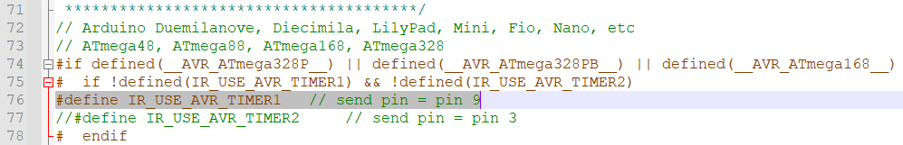
Project 5
Στις γραμμές που αναφέρονται στο Arduino uno πρέπει να κάνουμε comment τον TIMER2 και uncomment τον TIMER1.
Έτσι πλέον οι δύο βιβλιοθήκες μπορούν να λειτουργήσουν κανονικά.

Slide 56
Project 5
#include <AFMotor.h>
#include <IRremote.h>
const int RECV_PIN = A3;
IRrecv irrecv(RECV_PIN); decode_results results;
unsigned long key_value = 0;
AF_DCMotor motor1(1);
AF_DCMotor motor2(2);
AF_DCMotor motor3(3);
AF_DCMotor motor4(4);
void setup(){
Serial.begin(9600);
//Set initial speed of the //motor&stop
motor1.setSpeed(200); motor2.setSpeed(200); motor3.setSpeed(200); motor4.setSpeed(200); irrecv.enableIRIn();}
//irrecv.blink13(true);

Slide 57
Project 5
void loop(){
uint8_t i;
if (irrecv.decode(&results)){
if (results.value == 0XFFFFFFFF) results.value = key_value; delay(100); Serial.println(results.value, HEX); if(results.value == 0XFF18E7){
//Forward.
motor1.run(FORWARD); motor2.run(FORWARD); motor3.run(FORWARD); motor4.run(FORWARD);}
else if(results.value == 0XFF4AB5){
//Backward.
motor1.run(BACKWARD); motor2.run(BACKWARD); motor3.run(BACKWARD); motor4.run(BACKWARD);}
else if(results.value == 0XFF5AA5){
//Right.
motor1.run(FORWARD); motor2.run(FORWARD); motor3.run(BACKWARD); motor4.run(BACKWARD);}

Slide 58
Project 5
else if(results.value == 0XFF10EF){
//Left.
motor1.run(BACKWARD); motor2.run(BACKWARD); motor3.run(FORWARD); motor4.run(FORWARD);}
else if(results.value == 0XFF38C7){
//Stop.
motor1.run(RELEASE); motor2.run(RELEASE); motor3.run(RELEASE); motor4.run(RELEASE);}
delay(50);}
key_value = results.value; irrecv.resume();
delay(100);}

Slide 59
Project 6
Να προγραμματίσουμε το αυτοκινητάκι έτσι ώστε να ακολουθεί συνεχώς μια μαύρη γραμμή (Line follower car).
Υλικά:
Arduino car(Motor driver, gear motors)
Ir sensors x2

Slide 60
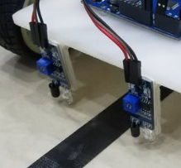
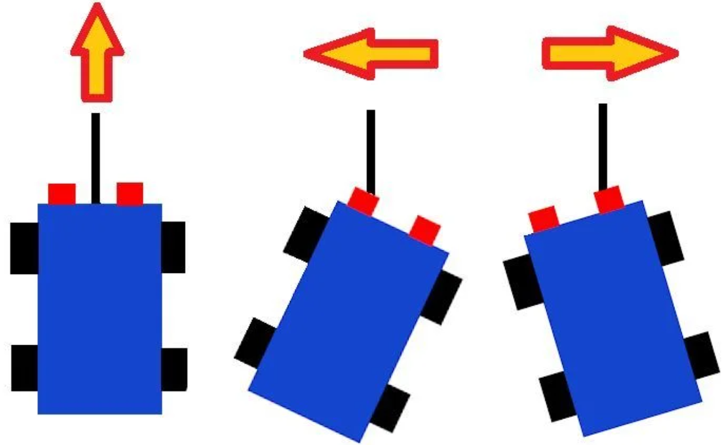
Project 6

Slide 61
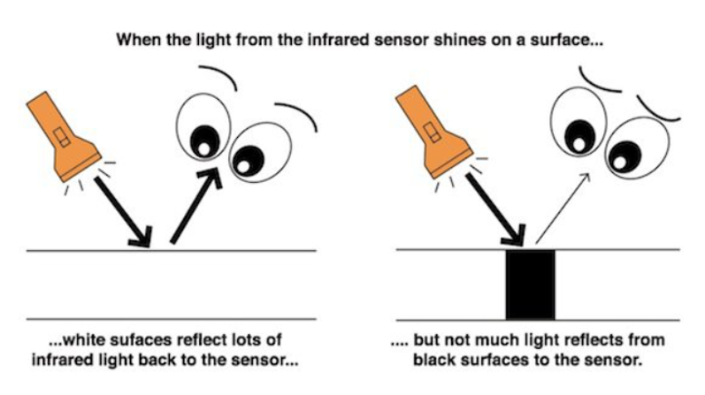
Project 6
Προσαρμόζουμε την ευαισθησία των δύο αισθητήρων, ώστε να διακρίνουν την διαφορά μεταξύ άσπρου και μαύρου χρώματος.
Ανάλογα με τις τιμές που μας δίνουν οι αισθητήρες ορίζουμε και το threshold.

Slide 62
Project 6

Slide 63
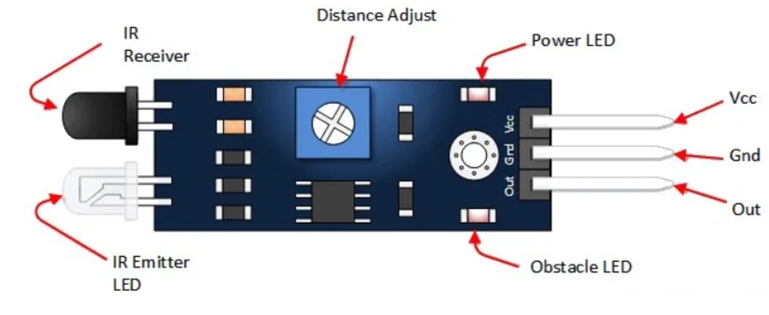
Project 6

Slide 64
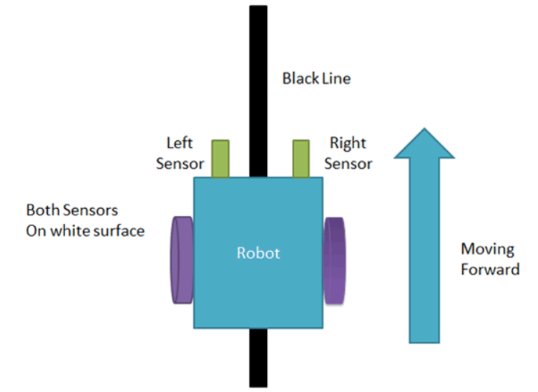
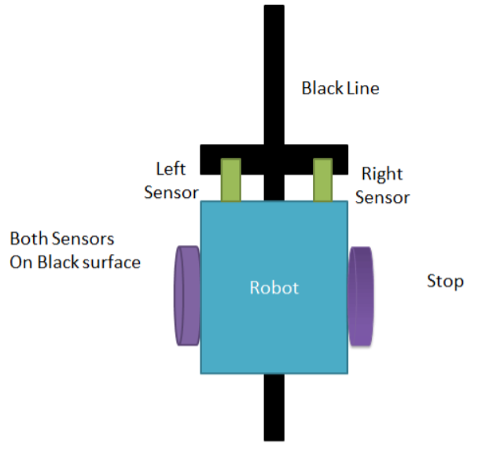
Project 6
Or Backward

Slide 65
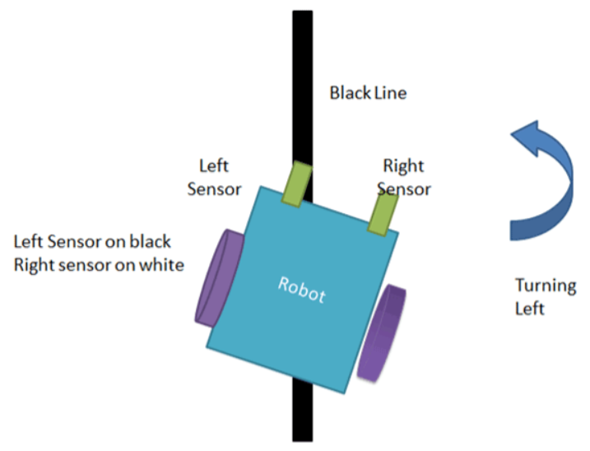
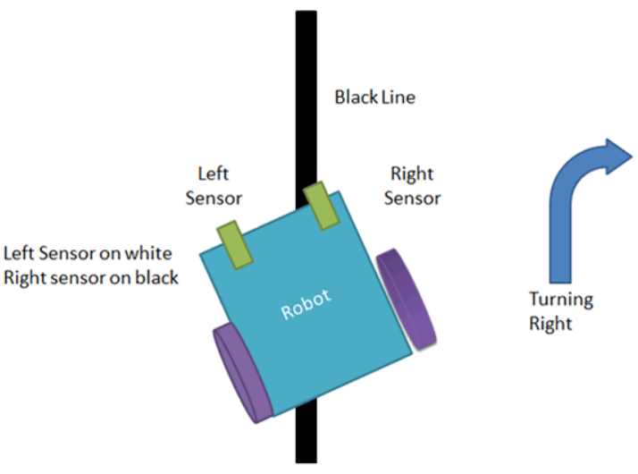
Project 6

Slide 66
Project 6
Προσαρμόζουμε την ταχύτητα έτσι ώστε, το αυτοκινητάκι να στρίβει γρήγορα και να μην αναπτύσσει πολύ μεγάλη ταχύτητα όταν πηγαίνει ευθεία.
Αυτό το κάνουμε γιατί αν πηγαίνει πολύ γρήγορα μπορεί σε κάποια στροφή να χάσει την γραμμή.
Για να μην χάνει εύκολα τη γραμμή αν συμβεί αυτό που φαίνεται στη διπλανή εικόνα μπορούμε αντί να σταματάμε το αυτοκινητάκι να το βάζουμε να κάνει λίγο πίσω και να επανέρχεται πάλι.

Slide 67
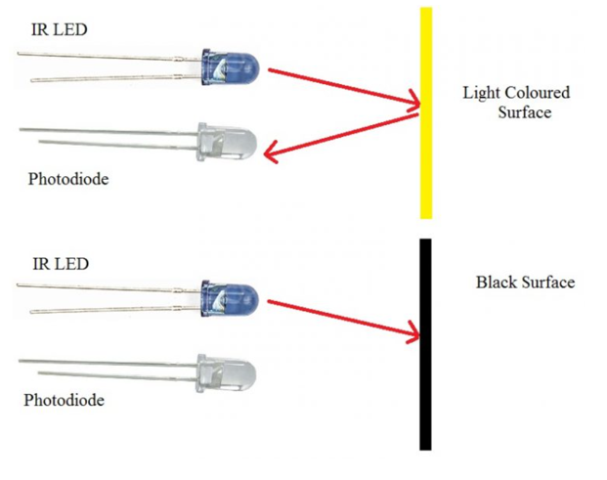
Project 6
Κάνουμε διάφορες δοκιμές ταχυτήτων ώστε ανάλογα με τους κινητήρες και την ισχύ των μπαταριών που διαθέτουμε το αυτοκινητάκι μας να μην χάνει τη γραμμή.

Slide 68
Project 6
#include <AFMotor.h>
#define Left_sensor A1
#define Right_sensor A2
AF_DCMotor motor1(1);
AF_DCMotor motor2(2);
AF_DCMotor motor3(3);
AF_DCMotor motor4(4);
int threshold = 100;
void setup(){
pinMode(Right_sensor, INPUT);
pinMode(Left_sensor, INPUT);}
void loop(){
uint8_t i;
int LEFT_SENSOR = analogRead(Left_sensor);
int RIGHT_SENSOR = analogRead(Right_sensor);
if(RIGHT_SENSOR<threshold && LEFT_SENSOR<threshold){

Slide 69
Project 6
//FORWARD
motor1.setSpeed(140); motor2.setSpeed(140); motor3.setSpeed(140); motor4.setSpeed(140);
motor1.run(FORWARD);
motor2.run(FORWARD);
motor3.run(FORWARD);
motor4.run(FORWARD);}
else if(RIGHT_SENSOR>threshold && LEFT_SENSOR<threshold){
//LEFT
motor1.setSpeed(200); motor2.setSpeed(200); motor3.setSpeed(200); motor4.setSpeed(200); motor1.run(FORWARD); motor2.run(FORWARD); motor3.run(BACKWARD); motor4.run(BACKWARD);}

Slide 70
Project 6
else if(RIGHT_SENSOR<threshold && LEFT_SENSOR>threshold){
//RIGHT
motor1.setSpeed(200); motor2.setSpeed(200); motor3.setSpeed(200); motor4.setSpeed(200); motor1.run(BACKWARD); motor2.run(BACKWARD); motor3.run(FORWARD); motor4.run(FORWARD);}
else if(RIGHT_SENSOR>threshold && LEFT_SENSOR>threshold){
//Back
motor1.setSpeed(140); motor2.setSpeed(140); motor3.setSpeed(140); motor4.setSpeed(140); motor1.run(BACKWARD); motor2.run(BACKWARD); motor3.run(BACKWARD); motor4.run(BACKWARD);}}

Slide 71
Project 7
Να προγραμματίσουμε το αυτοκινητάκι έτσι ώστε να ακολουθεί συνεχώς μια μαύρη γραμμή και αν συναντήσει κάποιο εμπόδιο να το αποφεύγει και να επανέρχεται πάλι στη γραμμή (Line follower car and obstacle avoidance).
Υλικά:
Arduino car(Motor driver, gear motors)
Ir sensors x2
Ultrasonic sensor

Slide 72
Project 7
Για την αποφυγή του εμποδίου το αυτοκινητάκι μας μπορεί να ακολουθεί οποιαδήποτε διαδρομή θέλουμε. Το δικό μας αυτοκίνητο κινείται δεξιόστροφα σε μια κυκλική πίστα και για να αποφύγει ένα εμπόδιο στρίβει δεξιά και μετά πάλι αριστερά για να επανέλθει στη γραμμή.
Ανάλογα με την πίστα που έχουμε μπορούμε να τροποποιήσουμε την παραπάνω διαδρομή καθώς και το πόσο στρίβει το αυτοκίνητο.

Slide 73
Project 7
#include <AFMotor.h>
#include <NewPing.h>
#define Left_sensor A1
#define Right_sensor A2
#define echo_pin A4
#define Trig_pin A5
#define MAX_DISTANCE 200
#define MAX_SPEED 200
AF_DCMotor motor1(1);
AF_DCMotor motor2(2);
AF_DCMotor motor3(3);
AF_DCMotor motor4(4);
NewPing mysonar(Trig_pin, echo_pin, MAX_DISTANCE);
int threshold = 88;
void setup(){
//Set initial speed of the //motor&stop motor1.setSpeed(MAX_SPEED); motor2.setSpeed(MAX_SPEED); motor3.setSpeed(MAX_SPEED); motor4.setSpeed(MAX_SPEED); pinMode(Right_sensor, INPUT); pinMode(Left_sensor, INPUT);}

Slide 74
Project 7
void loop(){
uint8_t i;
int distance = Readping(); if(distance < 15){
//avoid the obstacle.
Right();
Left();}
else{
//follow the line.
int LEFT_SENSOR = analogRead(Left_sensor);
int RIGHT_SENSOR = analogRead(Right_sensor); if(RIGHT_SENSOR<threshold && LEFT_SENSOR<threshold){
//FORWARD
motor1.setSpeed(140); motor2.setSpeed(140); motor3.setSpeed(140); motor4.setSpeed(140); motor1.run(FORWARD); motor2.run(FORWARD); motor3.run(FORWARD); motor4.run(FORWARD);}

Slide 75
Project 7
else if(RIGHT_SENSOR>threshold && LEFT_SENSOR<threshold){
//LEFT
motor1.setSpeed(200); motor2.setSpeed(200); motor3.setSpeed(200); motor4.setSpeed(200); motor1.run(FORWARD); motor2.run(FORWARD); motor3.run(BACKWARD); motor4.run(BACKWARD);}
else if(RIGHT_SENSOR<threshold && LEFT_SENSOR>threshold){
//RIGHT
motor1.setSpeed(200); motor2.setSpeed(200); motor3.setSpeed(200); motor4.setSpeed(200); motor1.run(BACKWARD); motor2.run(BACKWARD); motor3.run(FORWARD); motor4.run(FORWARD);}
else if(RIGHT_SENSOR>threshold && LEFT_SENSOR>threshold){
//Back
motor1.setSpeed(130); motor2.setSpeed(130); motor3.setSpeed(130); motor4.setSpeed(130); motor1.run(BACKWARD); motor2.run(BACKWARD); motor3.run(BACKWARD); motor4.run(BACKWARD);}}}

Slide 76
Project 7
int Readping(){
int cm = mysonar.ping_cm();
if (cm==0){
cm=250;}
return cm;}
void Right(){
motor1.setSpeed(130); motor2.setSpeed(130); motor3.setSpeed(130); motor4.setSpeed(130); motor1.run(BACKWARD); motor2.run(BACKWARD); motor3.run(BACKWARD); motor4.run(BACKWARD);
delay(200);
motor1.setSpeed(200); motor2.setSpeed(200); motor3.setSpeed(200); motor4.setSpeed(200); motor1.run(FORWARD); motor2.run(FORWARD); motor3.run(BACKWARD); motor4.run(BACKWARD);
delay(1300);
motor1.setSpeed(140); motor2.setSpeed(140); motor3.setSpeed(140); motor4.setSpeed(140); motor1.run(FORWARD); motor2.run(FORWARD); motor3.run(FORWARD); motor4.run(FORWARD);
delay(1000);}

Slide 77
Project 7
void Left(){
motor1.setSpeed(200); motor2.setSpeed(200); motor3.setSpeed(200); motor4.setSpeed(200); motor1.run(BACKWARD); motor2.run(BACKWARD); motor3.run(FORWARD); motor4.run(FORWARD);
delay(1100);
motor1.setSpeed(140); motor2.setSpeed(140); motor3.setSpeed(140); motor4.setSpeed(140); motor1.run(FORWARD); motor2.run(FORWARD); motor3.run(FORWARD); motor4.run(FORWARD);
delay(500);}

Slide 78

THE END!

